Slide 1
Программная увертюра
Музыка 6 класс

Slide 2
Музыкальный словарь
Увертюра – оркестровое вступление к театральному спектаклю, чаще музыкальному (опере, балету, оперетте, мюзиклу). Начиная с xx века, нередко предваряют и кинофильмы.
Оперные увертюры, которые в то время ещё чаще называли «симфониями», часто исполняли и вне музыкального театра, в концертах.
И в первой трети XVIII века (около 1730 года), увертюра стала самостоятельным видом оркестровой музыки
Концертная увертюра- всегда сочинение программное.
Ещё на рубеже XVIII и XIX веков появились увертюры прикладного характера — «праздничные», «торжественные», «юбилейные» и «приветственные», приуроченные к конкретному торжеству.

Slide 3
Музыкальный словарь
Программная музыка – инструментальная музыка
по сюжету литературного произведения
имеет сюжетную подсказку через образное название или эпиграф

Slide 4
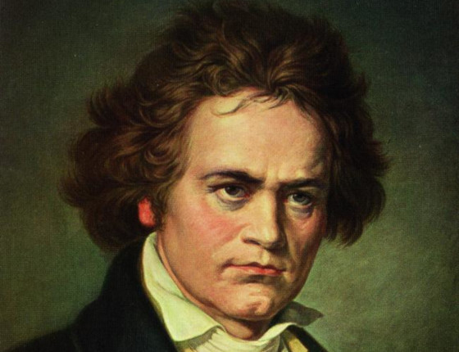
Людвиг ван Бетховен. Увертюра «Эгмонт»
музыка к
постановке драмы
Иоганна Гёте «Эгмонт».
1770-1827

Slide 5
Сюжет трагедии Гете «Эгмонт»
Действие переносит зрителя в XVI век, во времена, когда Нидерланды находились под гнетом католической Испании.
Устав от постоянных инквизиций и насилия над собственным народом, нидерландцы решают восстать против испанцев. Эгмонт является главным зачинщиком, желающим освобождения страны. Он молод и влюблен в чудесную девушку по имени Клерхен, которая также желает бороться за будущее собственной страны.
Вместе они поднимают народ. Эгмонта посадили в тюрьму, а затем казнили. Клерхен не может пережить это событие и решается на самоубийство.
Народ выдерживает все натиски и побеждает испанцев.

Slide 6
Основные идеи
Увертюра «Эгмонт» ярко демонстрирует путь от страдания к радости.
Данный замысел назван, как концепция преодоления, и типична для симфонического творчества Бетховена
Путь формируется на протяжении явно выраженных трех разделов увертюры:
Медленное вступление
двумя контрастными темами:
испанцев и нидерландцев.
Тема испанцев представляет собой мелодию в ритме сарабанды в тембре низких струнных. Мощная, суровая, идея власти.
Тема нидерландцев (тема народа)- одинокая мелодия деревянных духовых инструментов. Стенания, плач угененного народа. Постепенно переходит в тему борьбы, восстания
Основная часть
сонатное allegro Экспозиция. Разработка. Реприза.
продолжается развитие тем. Тема народа стала более крепкой и звучной по динамике. Услышим столкновение тем народа и испанцев. Оно приведет к трагической развязке (смерть Эгмонта)
Кода
« победная симфония»
означает триумф нидерландцев над испанцами, всеобщее ликование народа.

Slide 7
Задания при прослушивании
Записать в тетради
какая музыка по характеру. 1. тема испанцев 2. тема народа
3. тема восстания 4. тема ликования
Как Бетховен изобразил смерть героя? Средства выразительности, инструменты
Какой прием развития симфонической музыки в основе увертюры «Эгмонт»?
Сходство, контраст – сопоставление или контраст – столкновение.
Обоснуйте свой выбор
https://cloud.mail.ru/public/4at6/AWD3fPjNu
https://muzofond.fm/search/%D0%B1%D0%B5%D1%82%D1%85%D0%BE%D0%B2%D0%B5%D0%BD%20%D1%8D%D0%B3%D0%BC%D0%BE%D0%BD%D1%82

Slide 8
Задание по увертюре присылать на почту. Можно сфотографировать страницу с текстом в тетради, можно выслать текстовый документ.
Проект видеоряд на инструментальную музыку высылать в формате презентации в режиме демонстрации, или видео . музыку к презентации добавить во вложения. Обращайтесь, если возникнут технические вопросы
электронный адрес новый!!!
etvmusic@mail.ru

